Slide 1



Modelagem de dados
Curso: Desenvolvimento de Software Multiplataforma
Prof. Esp. Hélio L. S. Rodrigues

Slide 2
AGENDA
Introdução ao DDL

Slide 3

Introdução ao SQL

Slide 4
DDL
Data Definition Languagem
Linguagem de Definição de dados

Slide 5

O que é a DDL: Data Definition Language
DDL (Data Definition Language) é um conjunto de comandos SQL utilizados para definir e gerenciar a estrutura de um banco de dados. Com DDL, podemos criar, alterar e excluir bancos de dados e seus objetos, como tabelas, índices e esquemas.
Alguns Comandos que iremos abordar
- CREATE TABLE
USE
ALTER TABLE
DROP TABLE
SHOW INDEX
ENTRE OUTROS

Slide 6
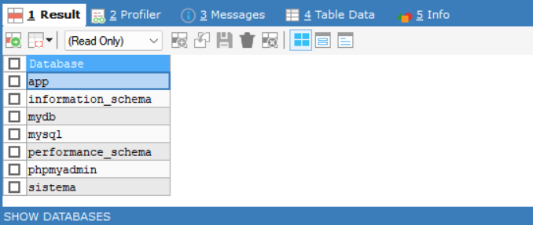
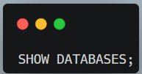
SHOW DATABASES; Retorna todos os bancos de dados so SGBD
O comando SHOW DATABASES é uma instrução SQL utilizada para listar todos os bancos de dados disponíveis em um servidor de banco de dados. Este comando é muito útil para administradores de banco de dados e desenvolvedores, pois permite visualizar rapidamente quais bancos de dados estão presentes e disponíveis para uso no servidor.

Slide 7
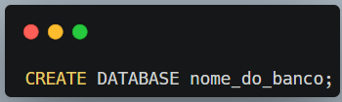
CREATE DATABASE; CRIA UMA INSTÂNCIA DE UM DB
O comando CREATE DATABASE em SQL é usado para criar um novo banco de dados no servidor de banco de dados. Esse comando é fundamental para iniciar a estruturação de dados, pois ele estabelece um espaço de trabalho onde tabelas, índices, procedimentos armazenados e outros objetos do banco de dados podem ser criados e gerenciados.

Slide 8
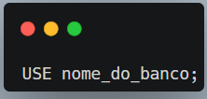
USE; Conectar-se a uma instância de BD
O comando USE em SQL é utilizado para selecionar um banco de dados específico no qual você deseja trabalhar. Esse comando é particularmente útil em sistemas de gerenciamento de banco de dados (SGBDs) como MySQL e SQL Server, onde você pode ter múltiplos bancos de dados no mesmo servidor.

Slide 9
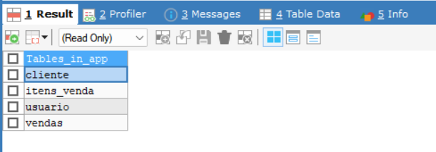
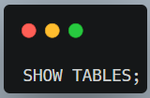
SHOW TABLES; Conectar-se a uma instância de BD
O comando “SHOW TABLES;” mostra todas as tabelas criadas para o banco de dados qual foi selecionado com o Comando USE.

Slide 10
SHOW TABLES; Conectar-se a uma instância de BD
O comando “SHOW TABLES;” mostra todas as tabelas criadas para o banco de dados qual foi selecionado com o Comando USE.

Slide 11
DESCRIBE TABLE; Conectar-se a uma instância de BD
O comando “SHOW TABLES;” mostra todas as tabelas criadas para o banco de dados qual foi selecionado com o Comando USE.

Slide 12
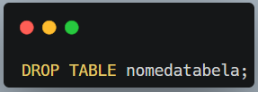
DROP TABLE; “DROPA” OU “DELETA” UMA TABELA
O comando DROP TABLE elimina uma tabela do banco de dados.
Caso esta tabela já contenha dados, ele eliminará os dados junto com a tabela.
Cuidado ao utilizar

Slide 13

DROP DATABASE; “DROPA” OU “DELETA” um banco de dados
O comando DROP DATABASE elimina um banco de dados.
Caso este banco já contenha dados, ele eliminará os dados junto.
Cuidado ao utilizar

Slide 14
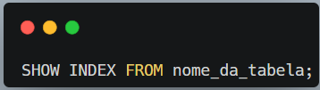
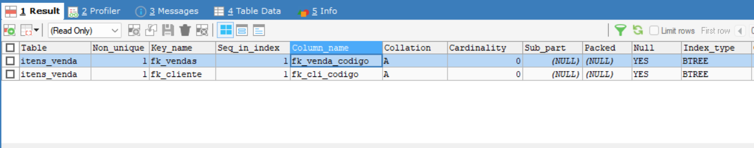
DROP DATABASE; “DROPA” OU “DELETA” um banco de dados
O comando DROP DATABASE elimina um banco de dados.
Caso este banco já contenha dados, ele eliminará os dados junto.
Cuidado ao utilizar

Slide 15
DDL – Criação de tabelas

Slide 16
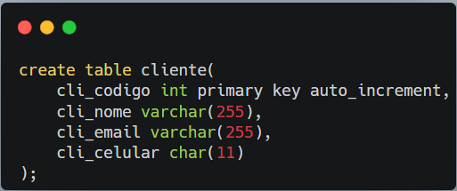
CREATE TABLE
O comando create table cria uma tabela com as condições de cada atributo
Para o exemplo estamos criando uma tabela de nome cliente aonde teremos os campos de código, nome, email e celular. Cada um com seu tipo de dado específico
Ainda para este exemplo estamos indicando que o campo cli_código é chave primária e Auto Incrementa o dado deste campo a cada inserção

Slide 17
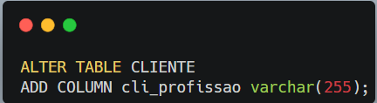
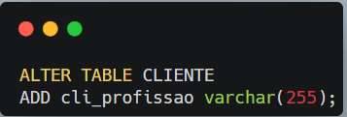
ALTER TABLE
O Alter table altera a estrutura de uma tabela.
Pode-se adiciona novos atributos, modifica-los, remover atributos, mudar seu nome e etc...
Para o exemplo, estamos adicionando um atributo a tabela cliente qual irá se chamar cli_profissao é do tipo Varchar(255).

Slide 18
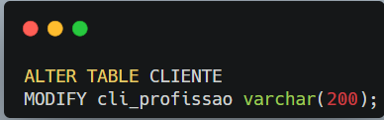
ALTER TABLE
Vamos agora modificar este novo atributo, ele não será mais VARCHAR(255)

Slide 19
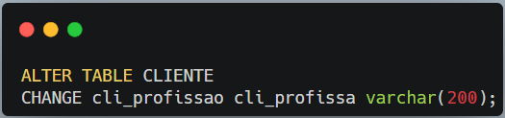
ALTER TABLE
Vamos agora mudar o nome do atributo cli_profissao para cli_profissa

Slide 20
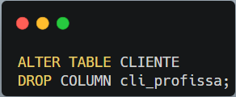
ALTER TABLE
Vamos agora remover o atributo cli_profissa da tabela cliente

Slide 21
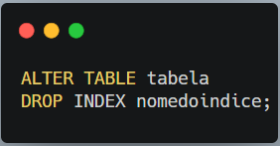
ALTER TABLE
Para remover um índice da tabela, como uma chave estrangeira utiliza-se o Alter Table.

Slide 22
DDL - Restrições

Slide 23
Restrições
O que são restrições em um banco de dados?
As restrições são regras definidas pelo usuário que garantem a integridade, consistência e confiabilidade dos dados armazenados em um banco de dados relacional.
As restrições protegem seus dados contra inconsistências e erros.
Veremos a seguir algumas delas.

Slide 24
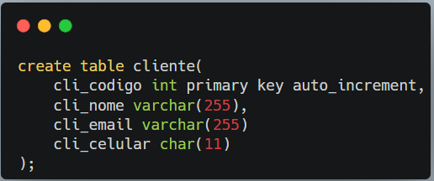
Restrições
Restrição de Chave Primária:
Define uma coluna ou conjunto de colunas que identifica de forma única cada registro em uma tabela.
Imagine a chave primária como a identidade única de cada cidadão, garantindo que ninguém seja confundido com outra pessoa.
Para o exemplo a restrição de chave primária foi utilizada para o atributo cli_código.
Neste caso, não poderão ocorrer duplicidade de dados para este campo;
Cria-se assim a restrição e chave Primária

Slide 25
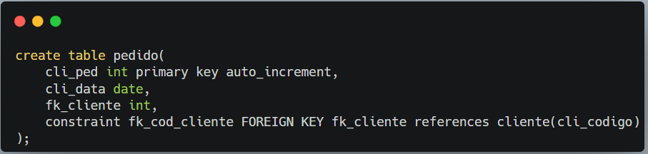
Restrições
Restrição de Chave Estrangeira:
Estabelece uma relação entre duas tabelas, garantindo que o valor em uma coluna de uma tabela (chave estrangeira) exista em outra tabela (chave primária referenciada).
Pense na chave estrangeira como uma ponte entre tabelas, assegurando que as informações estejam sempre conectadas e consistentes.
Para o exemplo foi criada uma chave estrangeira de nome FK_CLIENTE.
Esta irá referenciar o pedido com determinado cliente
Note que é criara uma Constraint (Restrição de nome FK_COD_CLIENTE
E esta constraint (índice) pertence ao atributo fk_cliente
Este referência ao campo cli_código da tabela cliente

Slide 26
Restrições
Restrição de Chave Estrangeira:
Estabelece uma relação entre duas tabelas, garantindo que o valor em uma coluna de uma tabela (chave estrangeira) exista em outra tabela (chave primária referenciada).
Pense na chave estrangeira como uma ponte entre tabelas, assegurando que as informações estejam sempre conectadas e consistentes.
Para o exemplo foi criada uma chave estrangeira de nome FK_CLIENTE.
Esta irá referenciar o pedido com determinado cliente
Note que é criara uma Constraint (Restrição de nome FK_COD_CLIENTE
E esta constraint (índice) pertence ao atributo fk_cliente
Este referência ao campo cli_código da tabela cliente

Slide 27
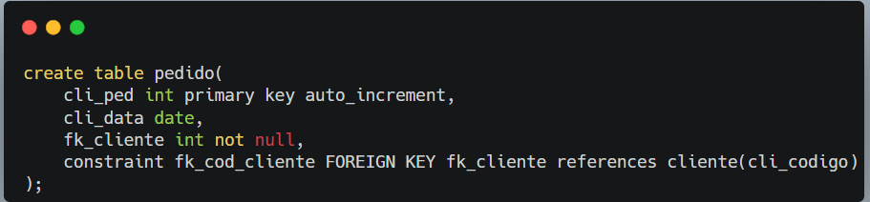
Restrições
Restrição NOT NULL
Garante que uma coluna nunca contenha valores nulos, assegurando que todos os registros possuam dados obrigatórios.
Imagine a restrição NOT NULL como um campo obrigatório em um formulário, impedindo que informações essenciais sejam deixadas em branco.
No exemplo acima é necessário na abertura do pedido que indique-se o cliente
Para cardinalidade estamos estipulando que todo pedido deve conter no mínimo um cliente

Slide 28
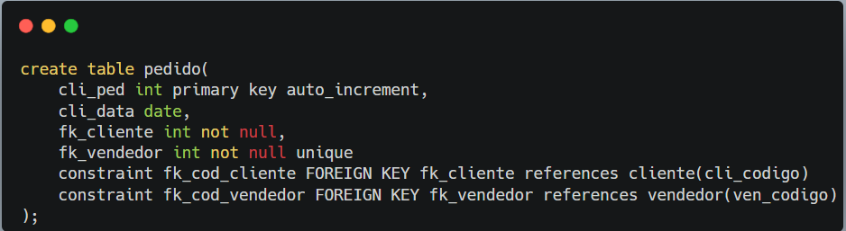
Restrições
Restrição Unique
Permite que uma coluna contenha valores duplicados, mas garante que cada valor seja único dentro de um conjunto definido de colunas.
A restrição UNIQUE funciona como um filtro inteligente, permitindo a repetição de dados em casos específicos, mas evitando duplicatas desnecessárias.
No exemplo acima é necessário na abertura do pedido que indique-se além do cliente, o vendedor que está realizando a venda
Para vendedor estamos setando que ele seja único, ou seja.
Cada vendedor somente pode ter uma venda no sistema.
(sabemos que isto não existe na pratica, mas somente para ilustrarmos a cardinalidade 1 para 1)

Slide 29
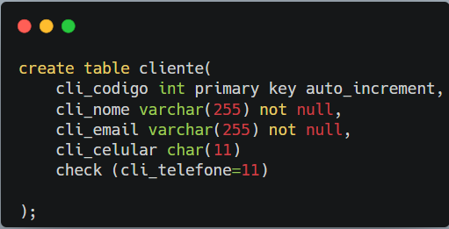
Restrições
Restrição Check
Define uma condição personalizada que deve ser atendida pelos valores em uma coluna.
Imagine a restrição CHECK como uma regra personalizada, garantindo que os dados atendam a critérios específicos definidos pelo usuário.
No exemplo acima estamos checando se a restrição com relação ao tamanho do campo telefone está sendo atendida conforme o dado está sendo gravado no banco de dados.
Neste caso testamos se o campo telefone está sendo preenchido com o valor de 11 caracteres, qual é o tamanho de um telefone celular.

Slide 30
Restrições
Restrição ON DELETE
Define uma condição personalizada que deve ser atendida pelos valores em uma coluna.
Imagine a restrição CHECK como uma regra personalizada, garantindo que os dados atendam a critérios específicos definidos pelo usuário.
No exemplo acima estamos checando se a restrição com relação ao tamanho do campo telefone está sendo atendida conforme o dado está sendo gravado no banco de dados.
Neste caso testamos se o campo telefone está sendo preenchido com o valor de 11 caracteres, qual é o tamanho de um telefone celular.

